Slide 1
2022桂林电子科技大学 ACM程序设计竞赛

Slide 2
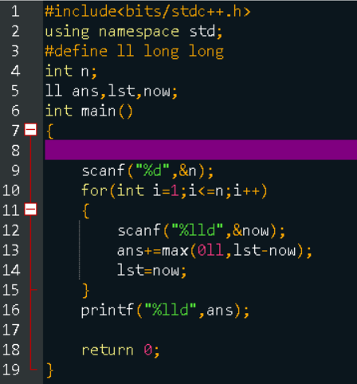
A.Stardew Valley
题意：长度为n的序列，每次选择一个区间+1，
问最少操作多少次序列是单调不降的
题目思路：我们可以发现，每次操作贪心的加到末尾一定是更优的。
为使序列变成单调不降的，我们只需要对于每个ai>ai+1的位置对ai+1进行加操作，使得ai=ai+1。
所以只要求出每一对相邻的数的差值，就可以得到答案

Slide 3
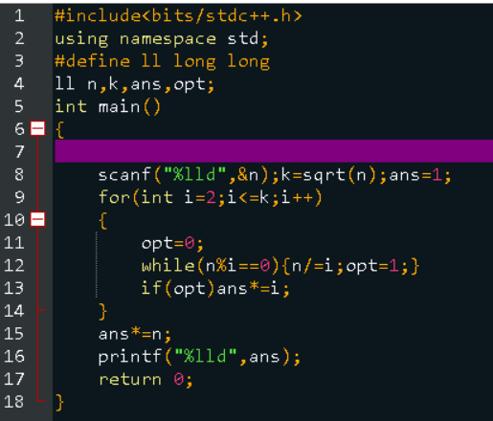
B.Prototype
题意：求一个数不包含多个相同因子的最大因子
题目思路：分解质因数，把每个质因数乘在一起就可以保证没有相同因子且最大

Slide 4
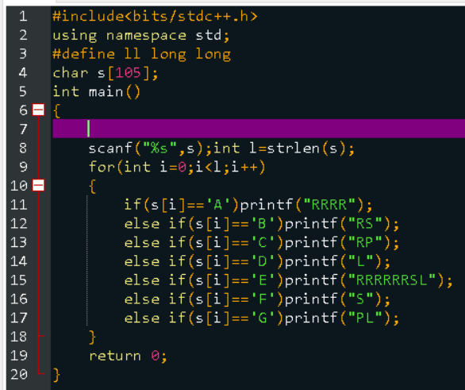
C.Sekiro
题意：输入输出题
题目思路：输入输出题

Slide 5
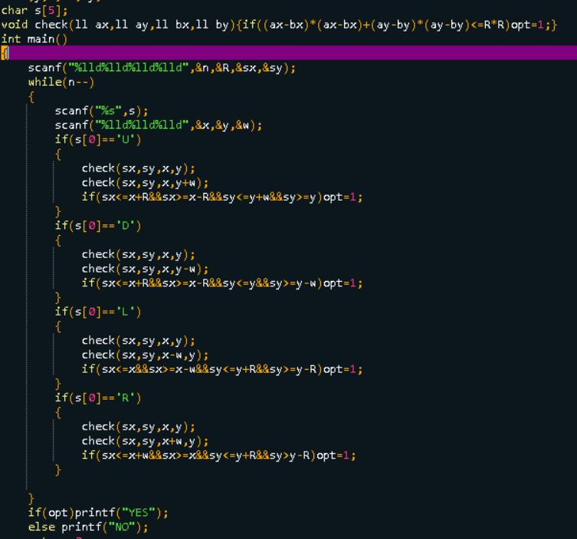
D.Shadow Tactics
题意：求出一个点是否和n个圆形路径相交
题目思路：进行n次暴力判断，由于圆形的路径中间是矩形，所以我们可以把一个圆形路径分成两个圆和一个矩形进行判断

Slide 6
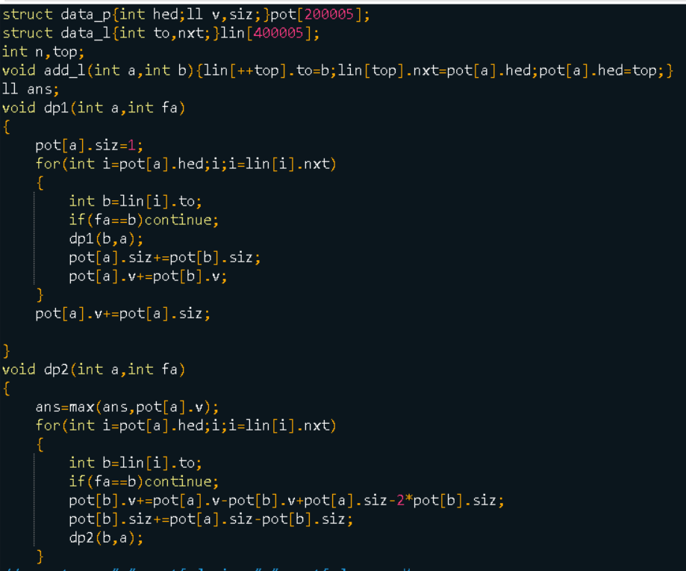
E.Mental Omega
题意：在一棵树上删点，每次只能删与之前的点相邻的点，权值为该点所在连通块的大小，求最大权值
题目思路：树上换根dp。
如果确定初始点的话，以该点为根，进行树上dp把每个点所在子树大小相加就可以得到答案，
考虑换根，将父节点的影响删去，并将父节点合并到子节点中

Slide 7
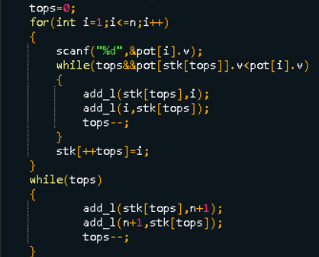
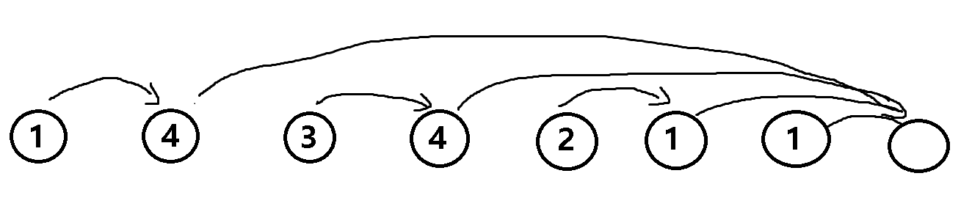
F.Devil May Cry
题意：选择最长递增子序列，选择时必须贪心的选，求所有的长度为k的连续子序列中能得到的最长序列。
题目思路：如果我们把每个点都连向贪心的点，可以发现呈一棵树的形状，
这个过程可以用单调栈来做

Slide 8
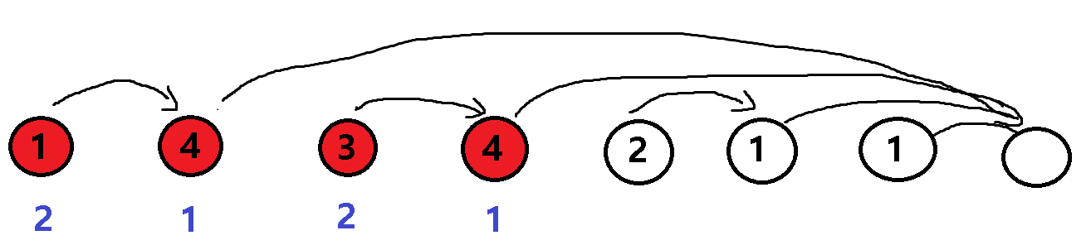
F.Devil May Cry
题目思路：
我们可以发现，最长贪心子序列就是树上最长链的长度，直接在这棵树上求最长链就可以。
我们用最深的叶子节点存储最长深度，
如何把范围限制在k中而不是整棵树中呢？
我们可以把每个点加上点权，点权为1的点才是有效点，每个有效点都可以使子树权值+1
那么我们可以通过修改点权来移动区间，每次把i点加入，把i-k+1点删除
加入i点时对i点子树所有权值+1，删除点时对i点子树-1
对i点子树操作我们可以在树的dfs序上做线段树处理，也就是树剖的简化版操作
这样每次查询有效点的区间，我们就可以得到最长贪心子序列

Slide 9
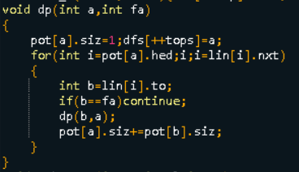
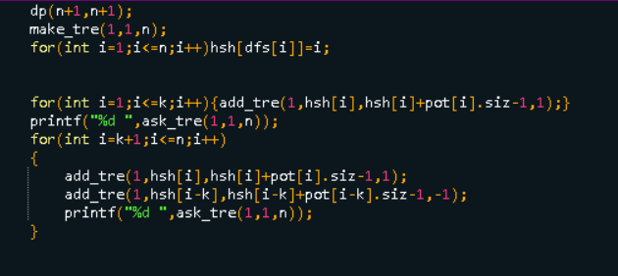
F.Devil May Cry

Slide 10
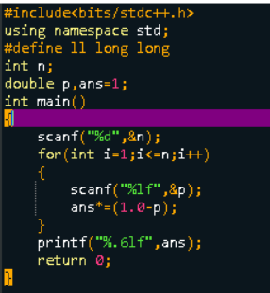
G.XCOM
题意：每个人有一个击杀概率，求敌人的存活概率
题目思路：应使用存活概率计算答案，第i个人开枪后敌人存活概率是1-pi
相乘就是敌人存活概率

Slide 11
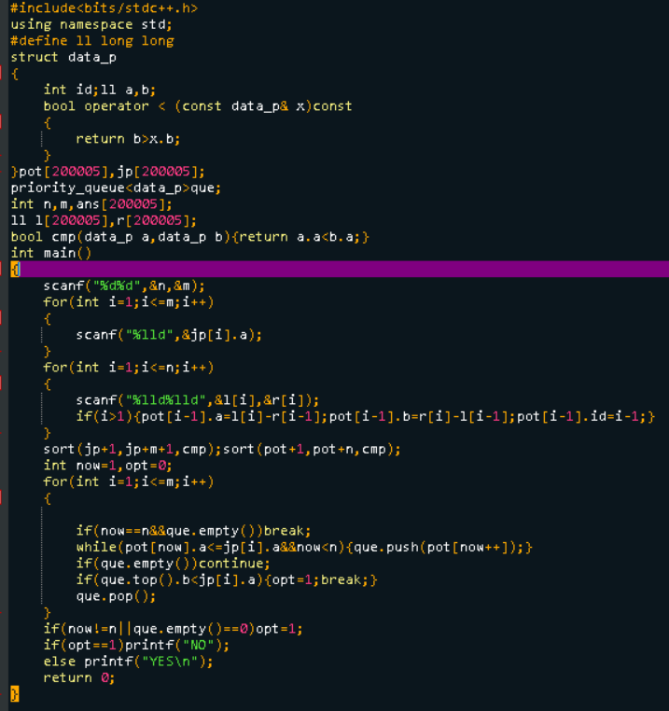
H.Ori
题意：用m个技能跳跃过n个平台，跳跃距离不能太近也不能太远
题目思路：可以贪心，先求出每两个平台之间间隔的最短跳跃距离min和最长跳跃距离max，从小到大枚举跳跃技能，对于每一种跳跃技能，枚举所有min比技能长度短的间隔，选择max最短的间隔去跳，这个过程可以用堆（优先队列）来实现

Slide 12
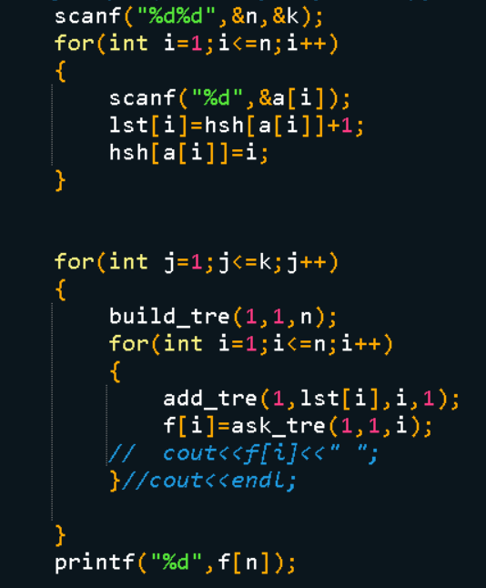
I. Civilization
题意：长度为n的序列分成k段，每段权值是不同数字的个数，求最大权值
题目思路：很容易想到动态规划，f[i][j]表示前i个数字分成j段的权值，
转移方程f[i][j]=f[i-k][j-1]+v[i-k+1][i]
v[i-k+1][i]表示i-k+1到i这段序列的不同数字个数
直接转移会超时，我们发现第i个数字加到序列里会让第i个数字之前的第一个与i相同的数字到i的区间贡献+1
上述过程可以用线段树进行优化，得到答案

Slide 13
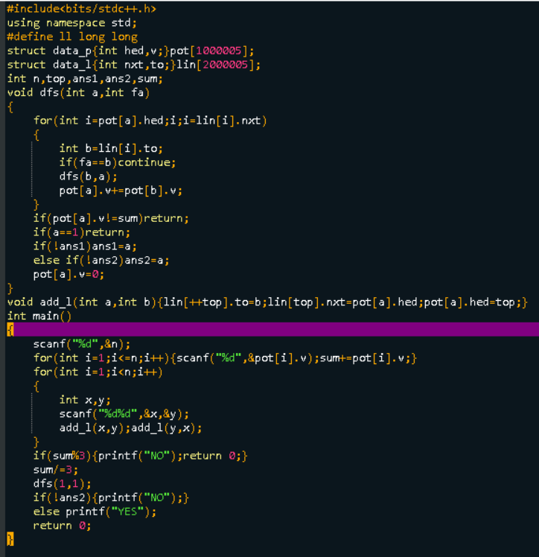
J.Don't Starve
题意：问能否把一棵树分成相等的三个连通块
题目思路：可以发现我们求出树的sum，每个连通块的权值和一定是sum/3
那么我们只要找到权值为sum/3的子树，把这颗子树剪掉，看能否再找到一颗权值sum/3的子树就可以了
要注意判断是否一共有三个连通块

Slide 14
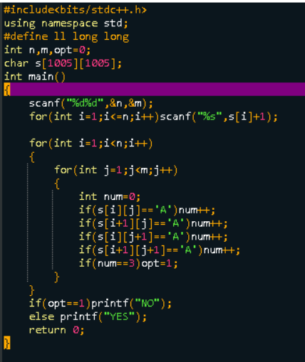
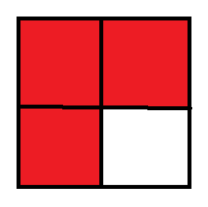
K.It takes two
题意：问矩阵中所有A是否都是互不相邻的矩形
题目思路：只要相邻的四个方块中没有三个A（也就是不存在拐角）即可认为没有相邻的矩形

Slide 15
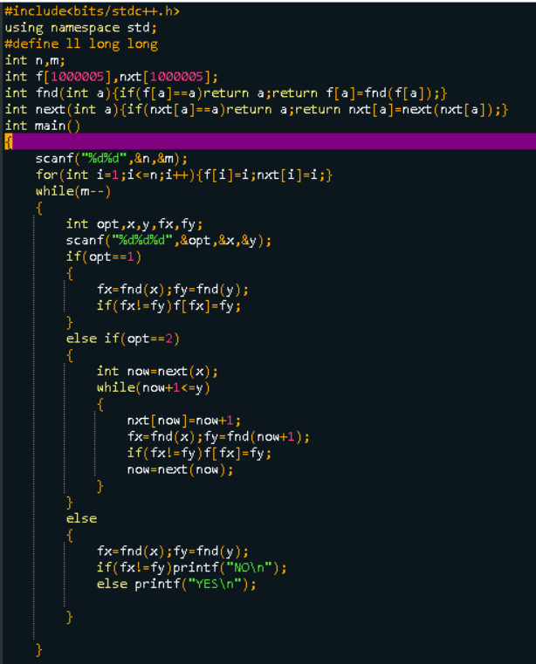
L.Overcooked!
题意：将若干点连接在一起，每次询问两个点是否连接在一起
题目思路：并查集裸题，我们可以发现合并两个点可以用并查集直接解决
合并区间我们可以用另一个并查集来加速，每个点连向右边离自己最远的与自己相连的点，这个显然可以用并查集解决，总体复杂度On

